Slide 1
Projeto plano de ensino

Slide 2
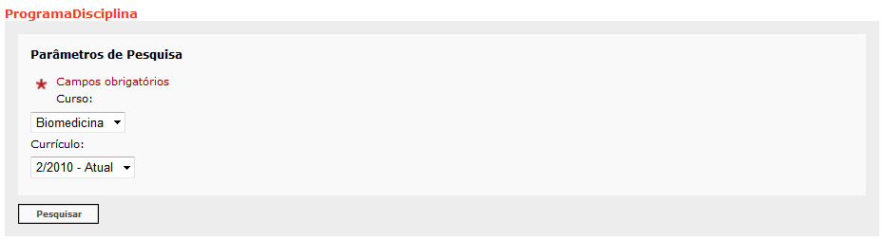
plano de ensino

Slide 3
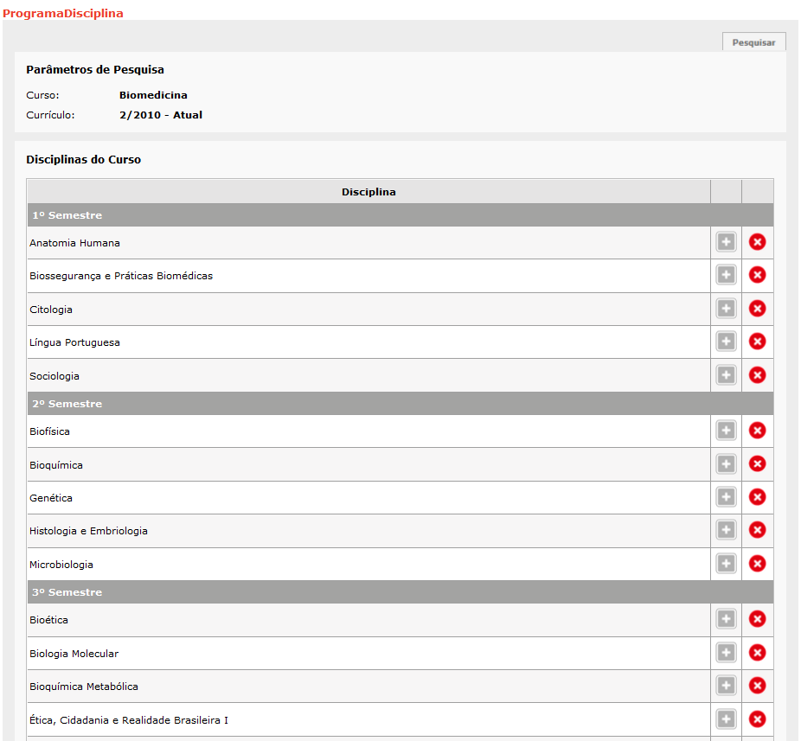
plano de ensino

Slide 4
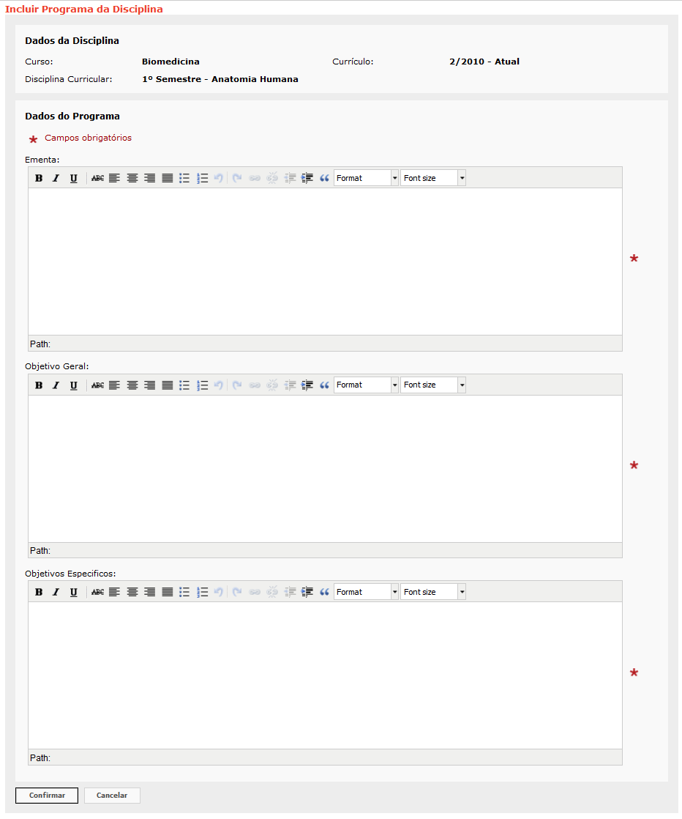
plano de ensino

Slide 5
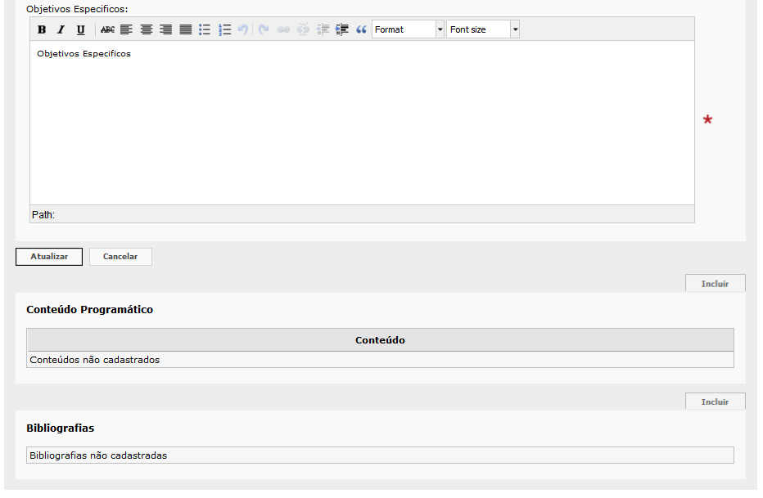
plano de ensino

Slide 6
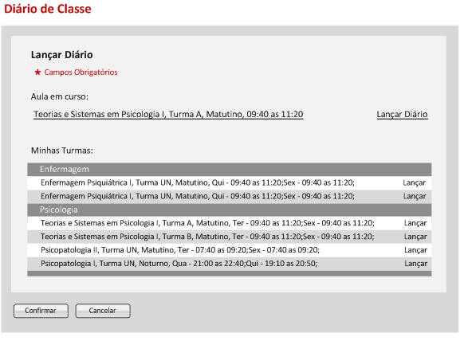
DIÁRIO DE CLASSE

Slide 7
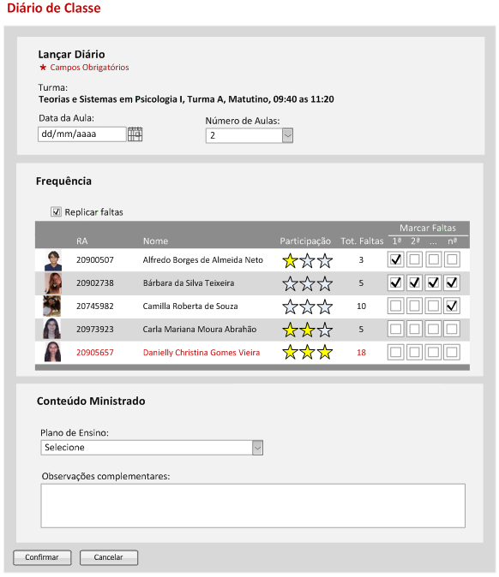
DIÁRIO DE CLASSE

Slide 8
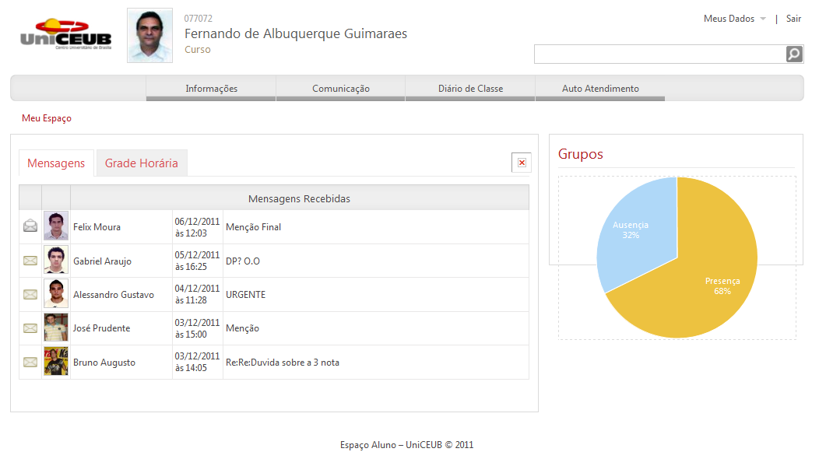
DIÁRIO DE CLASSE

